Slide 1
Тема урока:
Кукольный театр.
«Готовим спектакль».

Slide 2
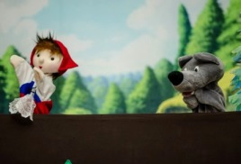
Отгадайте загадку
Артист на сцене кукловод,
А зритель в зале там –народ.
Артисту смотрят все на руку,
Что за театр?
Театр кукол

Slide 3
Театр

Slide 4
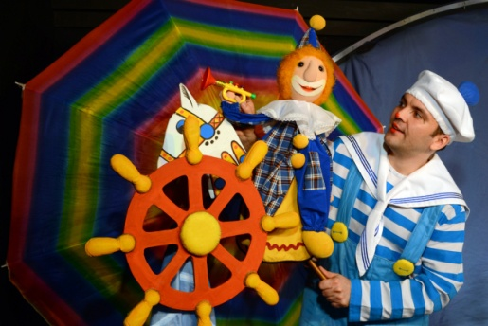
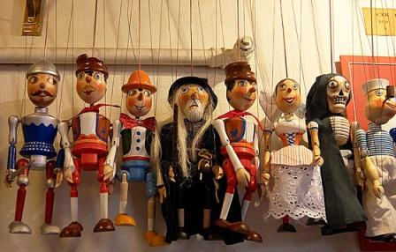
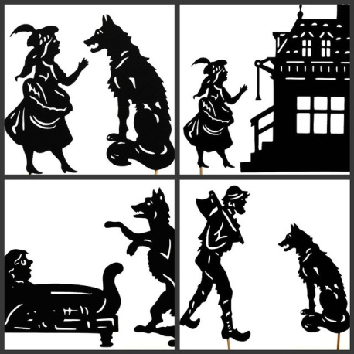
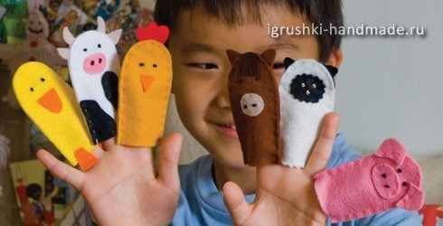
верховые куклы
низовые куклы
срединные куклы
пальчиковые куклы

Slide 5
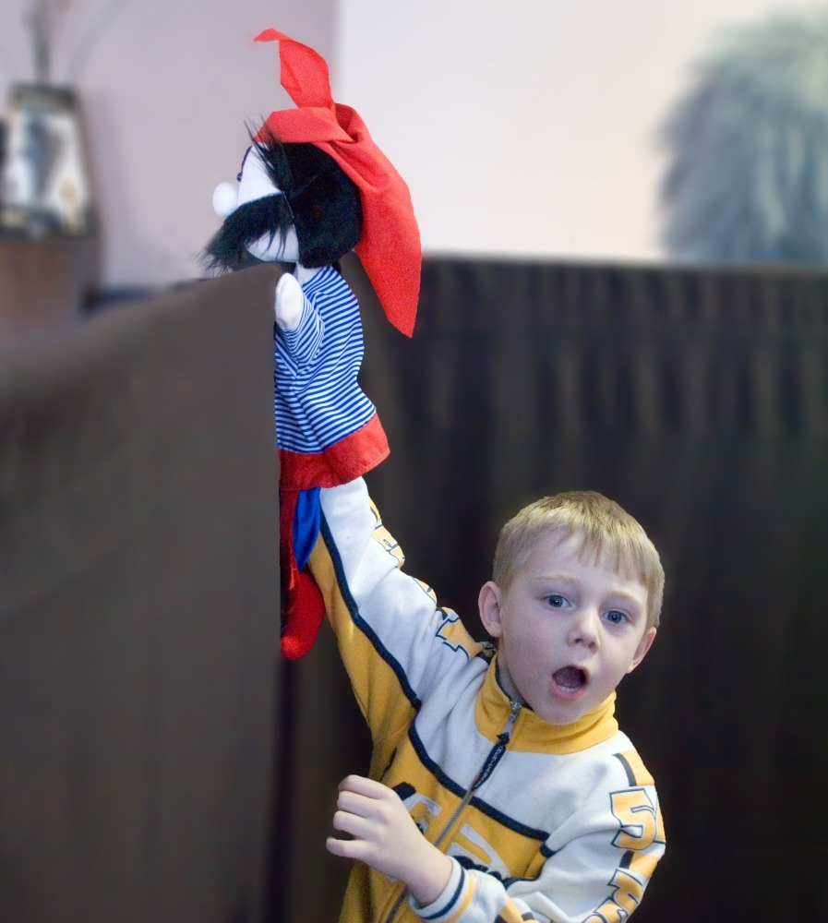
Кукольный театр.

Slide 6
ВИДЫ ТЕАТРАЛЬНЫХ КУКОЛ
Марионетки
Верховые
куклы
Теневые куклы
Куклы-автоматы
Куклы - великаны

Slide 7
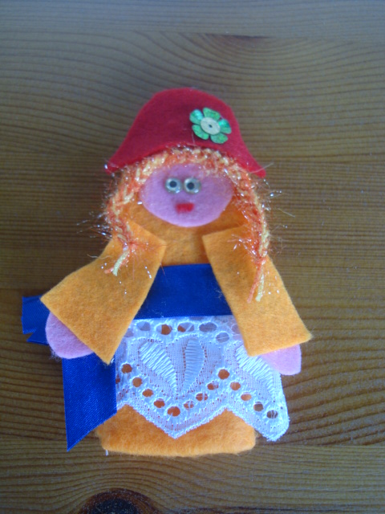
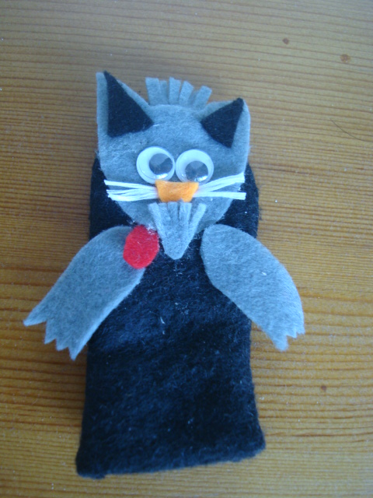
Пальчиковая кукла
Красная Шапочка
Серый Волк

Slide 8
План работы
Создать свою куклу;
Изготовить сцену для кукол.
Отправить фото работы для оценивания.

